Slide 1
JAK DZIAŁA
SŁUCHANIE ONLINE
Prowadzący
POLITECHNIKA GDAŃSKA
MODUŁ: ANALITYKA CYFROWA I MONITORING
Notes:
Hej, nieustraszony nauczycielu! Za chwilę wyruszysz w podróż pełną wiedzy i inspiracji! Twoja pasja i doświadczenie z pewnością urzekną uczniów i sprawią, że będą chcieli więcej. Wyjdź więc im naprzeciw i spraw, by zakochali się w Twoim temacie słuchania online tak bardzo, jak Ty!

Slide 2
Cele nauczania
Zrozumienie, czym jest słuchanie online.
Wiedza na temat tego, do czego wykorzystać słuchanie online.
Nauka korzystania z narzędzi do samodzielnego słuchania online.
Notes:
Zrozumienie, czym jest słuchanie online, pozwoli Ci uzyskać cenny wgląd w preferencje, opinie i zachowania odbiorców, pomagając dostosować działania marketingowe w celu uzyskania maksymalnego efektu.
Wiedza na temat tego, do czego można wykorzystać nasłuch online, może pomóc w zidentyfikowaniu nowych możliwości dla firmy, utrzymaniu się na szczycie trendów branżowych i zarządzaniu reputacją marki online.
Nauczenie się korzystania z narzędzi do samodzielnego słuchania online da Ci umiejętności i wiedzę, aby skutecznie monitorować i analizować rozmowy online na temat Twojej marki, konkurencji i branży, pozwalając Ci podejmować świadome decyzje i wyprzedzać konkurencję.

Slide 3
AGENDA
Słuchanie online
Przykład
Coosto
Talkwalker
Alerty Google
Google Trends
Zadanie

Slide 4
Będąc młodszymi marketerami studenci często zaczynają słuchać. To znaczy słuchać online. Studenci badają,
co dzieje się na rynku lub wśród społeczeństwa,
jeśli chodzi o określony temat.
Studenci mogą to robić współpracując z agencją PR,
ale również z agencją reklamową lub z organizacjami rządowymi.

Slide 5
Temat 1
O co w tym wszystkim chodzi?

Slide 6
Czym jest słuchanie online?
Zmierz wizerunek swojej marki lub reputację firmy
za pomocą nastrojów w mediach społecznościowych
i przeanalizuj podstawowe odczucia, problemy i potrzeby. Dzięki alertom w czasie rzeczywistym, powiadomieniom push i automatycznym analizom można łatwo zapobiegać
kryzysom i je rozwiązywać.

Slide 7
Słuchanie online
Wyszukiwanie wiadomości w mediach społecznościowych na określony temat i filtrowanie ich według różnych cech. Analizowanie danych z portali społecznościowych, blogów, forów, serwisów informacyjnych (online i offline), radia
i telewizji.

Slide 8
Słuchanie online
Uwaga: słuchaj sygnałów wewnątrz organizacji!

Slide 9
Przykład:
Temat: Przekaż pieniądze organizacjom charytatywnym
Trendresearch:
Więcej osób starszych wspiera organizacje charytatywne.
Ma to wpływ na zachowania darczyńców (darowizny w spadku).
Komunikacja na temat dużych darowizn finansowych przynosi korzyści przy przekazywaniu pieniędzy organizacjom charytatywnym
Podejście do młodych ludzi: reaguj na emocje. Jednak dla tej grupy bardzo ważne są fakty. Ułatw przekazywanie darowizn.
Crowdfunding
Notes:
Cele studium przypadku:
Dzięki skutecznemu słuchaniu online organizacje pozarządowe mogą poprawić swoje wyniki finansowe i osiągnąć zrównoważony wzrost.
Aby zilustrować znaczenie słuchania online w marketingu.
Pokazanie, w jaki sposób słuchanie online może pomóc firmom poprawić reputację marki i przyciągnąć nowych klientów.

Slide 10

Przykład Coosto (Coosto, 2023)
https://www.coosto.com/en/platform/social-listening
Notes:
Coosto to narzędzie do zarządzania i monitorowania mediów społecznościowych, które pozwala użytkownikom zarządzać ich kontami w mediach społecznościowych, angażować ich obserwujących i analizować ich wyniki w mediach społecznościowych. Oferuje szereg funkcji, w tym planowanie mediów społecznościowych, słuchanie mediów społecznościowych i raportowanie w mediach społecznościowych. Coosto jest używane przez firmy każdej wielkości w celu poprawy ich obecności w mediach społecznościowych i nawiązania kontaktu z docelowymi odbiorcami.
POKAŻ WIDEO
Mamy nadzieję, że ten film instruktażowy pozwolił Ci dobrze zrozumieć, jak używać Coosto do zarządzania i monitorowania mediów społecznościowych. Niezależnie od tego, czy dopiero zaczynasz przygodę z marketingiem w mediach społecznościowych, czy też chcesz poprawić swoje dotychczasowe działania, Coosto może pomóc Ci osiągnąć Twoje cele. Pamiętaj, aby eksperymentować z funkcjami Coosto i postępować zgodnie z najlepszymi praktykami, aby jak najlepiej wykorzystać to potężne narzędzie.

Slide 11
Talkwalker
Talkwalker to narzędzie do monitorowania mediów społecznościowych
i stron internetowych, które umożliwia firmom i organizacjom śledzenie
i analizowanie ich obecności w Internecie. Zapewnia wgląd w czasie rzeczywistym w rozmowy i trendy online, umożliwiając użytkownikom podejmowanie decyzji opartych na danych i podejmowanie proaktywnych kroków w celu zarządzania swoją reputacją online.
Platforma wykorzystuje zaawansowaną technologię opartą na sztucznej inteligencji do monitorowania milionów źródeł, w tym platform mediów społecznościowych, serwisów informacyjnych, forów i blogów,
w ponad 187 językach. Może śledzić wzmianki o marce, analizę nastrojów
i informacje o konkurencji, a także zapewniać konfigurowalne raporty i alerty.
Notes:
Wprowadzenie:
Talkwalker jest istotny, jeśli chodzi o słuchanie online, ponieważ zapewnia kompleksową platformę do słuchania i analizy mediów społecznościowych, która pozwala użytkownikom monitorować i analizować rozmowy na temat ich marki, konkurencji i branży w czasie rzeczywistym. Jego funkcje oparte na sztucznej inteligencji umożliwiają użytkownikom uzyskanie praktycznych spostrzeżeń, identyfikację trendów i podejmowanie decyzji opartych na danych w celu poprawy ich obecności w Internecie i zaangażowania klientów.

Slide 12
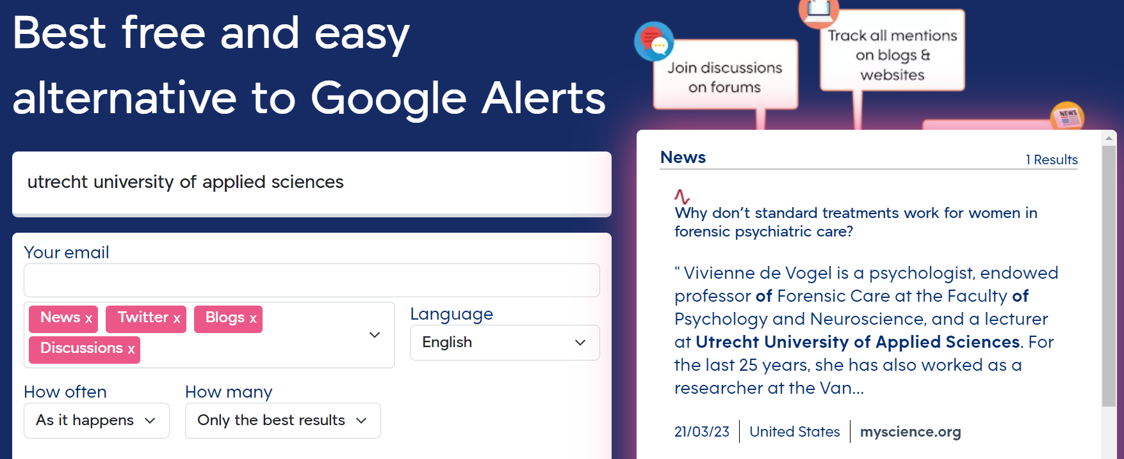
Alerty Talkwalker
Wpisz nazwę swojej firmy lub produktu i dowiedz się, gdzie i kiedy będzie o nim mowa. Przeglądane będą: blogi, Twitter, strony internetowe.
Zadanie dla studenta: Wpisz swoje imię i nazwisko. Otrzymuj powiadomienia, gdy ktoś o Tobie mówi.
Notes:
Alerty Talkwalker to bezpłatne narzędzie online, które pozwala użytkownikom monitorować wzmianki o ich marce, konkurentach i branżowych słowach kluczowych w sieci i mediach społecznościowych.

Slide 13
Alerty Google
Alerty Google to bezpłatna usługa oferowana przez Google, która wysyła powiadomienia e-mail do użytkowników, gdy pojawia się
nowa treść online, która pasuje do wybranych przez nich zapytań wyszukiwania. Zapytania te mogą być oparte na słowach kluczowych, frazach lub tematach interesujących użytkownika.
Użytkownicy mogą tworzyć wiele alertów dla różnych wyszukiwanych haseł i wybierać częstotliwość powiadomień e-mail (np. na bieżąco,
raz dziennie lub raz w tygodniu). Alerty Google mogą być używane do monitorowania wzmianek o marce, śledzenia wiadomości branżowych, śledzenia konkurencji i bycia na bieżąco w różnych tematach.
Notes:
Dlaczego Google Alert jest istotny dla słuchania online:
Google Alerts to bezpłatne i łatwe w użyciu narzędzie, które pozwala użytkownikom monitorować wzmianki o ich marce, konkurentach i branżowych słowach kluczowych w całej sieci.
Zapewnia on powiadomienia w odpowiednim czasie, gdy tylko pojawią się nowe wzmianki o określonych słowach kluczowych, pomagając użytkownikom być na bieżąco z ich reputacją online i trendami branżowymi.
Alerty Google pozwalają również użytkownikom śledzić działania online konkurencji, uzyskiwać wgląd w ich strategie i identyfikować możliwości poprawy własnej obecności w Internecie.

Slide 14
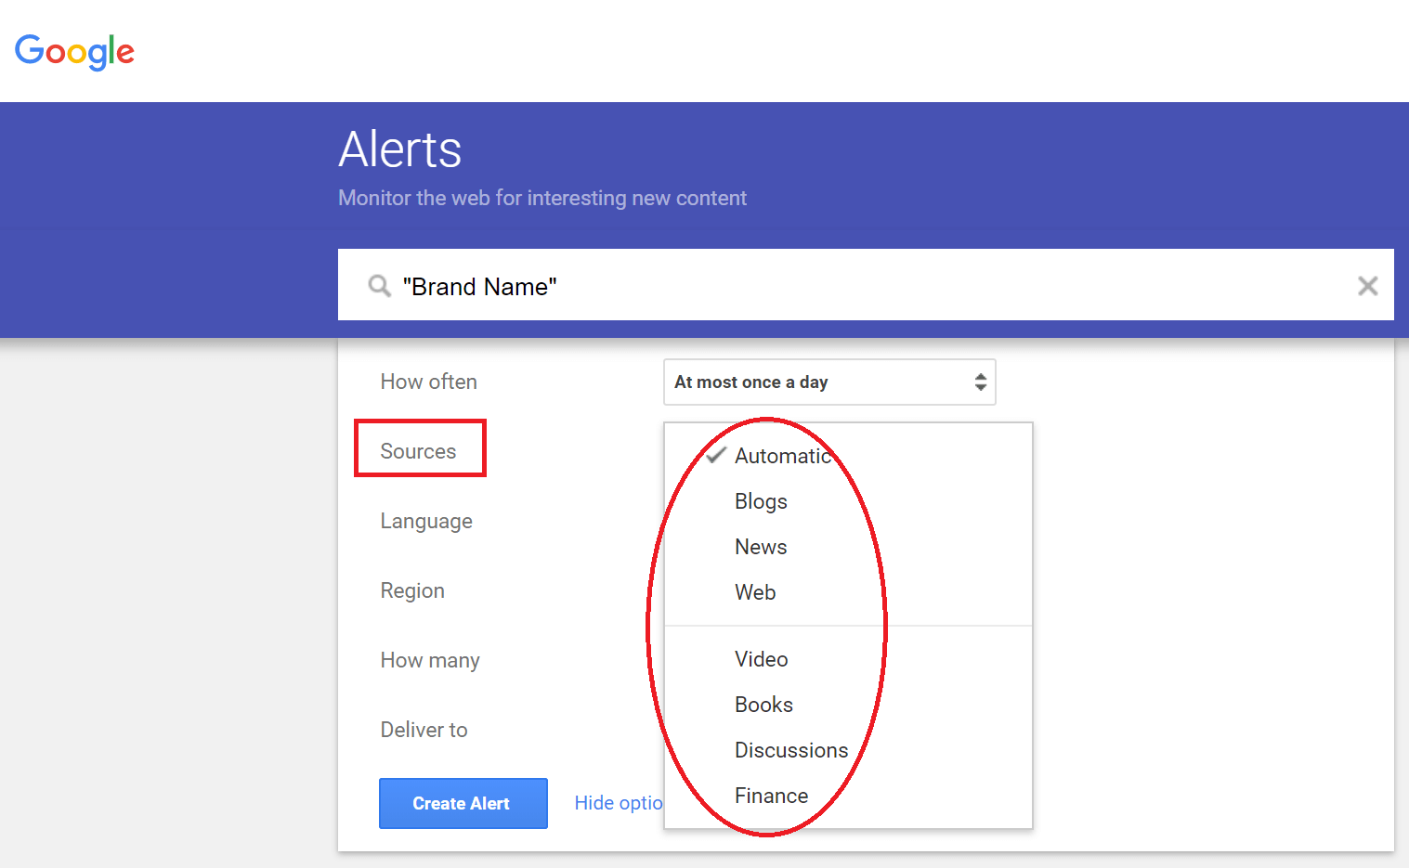
Wpisz swój temat i dowiedz się gdzie jest omawiany
Dowiedz się więcej, jak to zrobić: https://reputationup.com/google-alerts-guide/
Notes:
Przykład działania.
Możesz poprosić studentów, aby sami wypróbowali to narzędzie przez kilka minut.

Slide 15
Google Trends
Google Trends to bezpłatne narzędzie oferowane przez Google, które pozwala użytkownikom badać i analizować popularność wyszukiwanych haseł w czasie i w różnych lokalizacjach geograficznych. Zapewnia wgląd we względną popularność różnych wyszukiwanych haseł, a także powiązanych tematów i zapytań.
Użytkownicy mogą wprowadzać wyszukiwane hasła i filtrować je
według lokalizacji, zakresu czasowego i kategorii, aby zobaczyć,
jak zainteresowanie wyszukiwaniem zmieniało się w czasie.
Narzędzie może również generować wizualizacje danych,
takie jak wykresy liniowe, słupkowe czy mapy, aby pomóc
użytkownikom lepiej zrozumieć trendy i wzorce.
Notes:
Wprowadzenie: Google Trends to darmowe narzędzie, które pozwala użytkownikom badać popularność wyszukiwanych haseł i tematów w Google.
Dlaczego Google Trends ma znaczenie dla słuchania online w trzech punktach:
Google Trends może pomóc użytkownikom zidentyfikować popularne wyszukiwane hasła i tematy związane z ich marką, branżą lub konkurencją, zapewniając cenny wgląd w to, czym interesują się ich docelowi odbiorcy.
Może również pomóc użytkownikom śledzić zmiany w wolumenie wyszukiwań w czasie, dając im lepsze zrozumienie, w jaki sposób ich marka lub branża zyskuje na popularności i jak mogą odpowiednio dostosować swoją strategię online.
Google Trends pozwala użytkownikom porównywać popularność różnych wyszukiwanych haseł i tematów, pomagając im identyfikować pojawiające się trendy i wyprzedzać ich obecność w Internecie.

Slide 16

Rok 2022 rokiem poszukiwań
W tym roku świat szukał odpowiedzi na pytanie
"czy mogę się zmienić" bardziej niż kiedykolwiek wcześniej.
Od zmiany kariery po poszukiwanie nowego spojrzenia na życie, ludzie znajdują sposoby, aby na nowo wyobrazić sobie siebie i zmieniać otaczający ich świat.
Więcej trendów z tego roku można znaleźć na stronie yearinsearch.google.
Notes:
Google Year in Search to coroczny raport podsumowujący najpopularniejsze wyszukiwania i tematy roku w różnych kategoriach, takich jak wydarzenia informacyjne, ludzie, filmy, programy telewizyjne, sport i inne. Zapewnia wgląd w to, czym interesowali się ludzie na całym świecie i co zdominowało rozmowy kulturalne w ciągu roku.

Slide 17
Proszę o pytania

Slide 18

Na następne zajęcia:
Przygotuj prezentację na wybrany przez Ciebie temat na max. 2 minuty.
Jaki jest Twój temat?
Dlaczego Twój temat jest ważny dla dzisiejszych marketerów?
Notes:
Studenci sami napiszą raport ze słuchania, korzystając z poznanych narzędzi. Na następne zajęcia mają wykonać powyższe zadanie.

